Slide 1
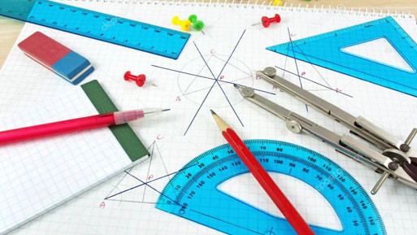
Геометрия
7
класс
Тема:
Признаки параллельности двух прямых (продолжение)
Яшнабадский район. Школа № 161.
Учитель математики Наралиева Ш.Ш.

Slide 2
План урока
1
Повторение пройденного
2
Признаки параллельности двух прямых
3
Решение задач
4
Задания для закрепления

Slide 3
1) Как называются эти углы?
а
секущая
b
с
2) Для каких прямых и какой секущей?

Slide 4
1) Как называются эти углы?
B
C
секущая
A
D
2) Для каких прямых и какой секущей?

Slide 5
Дано:
Доказать: а ll b
Подсказка
с
Определите углы
1
а
Признак
параллельности
прямых
2
b
Накрест лежащие углы равны
- прямые параллельны
Вывод

Slide 6
Дано:
Какие из прямых параллельны?
Углы 1 и 4 вертикальные
∠1=∠4
a
1
Углы 2 и 5 вертикальные
∠2=∠5
4
Углы 4 и 5
накрест лежащие ∠4=∠5,
значит, aIIb
b
5
2
c
6
Углы 3 и 6 смежные углы
3
∠6=${180}^{0}−{68}^{0}$=${112}^{0}$
Углы 2 и 6
накрест лежащие ∠2=∠6,
значит, bIIc
d

Slide 7
Следствие1. Если при пересечении двух прямых секущей соответственные углы равны,
то прямые параллельны.
Условие теоремы
Заключение теоремы
c
Дано: соответственные углы ∠1 =∠ 2
а, b-прямые
c- секущая.
Доказать: aIIb.
2
3
а
Доказательство:
∠1 =∠2 по условию
1
∠1 =∠3
b
∠2 =∠3, так как они вертикальные
Углы 1 и 3 накрест лежащие углы, следовательно, aIIb.

Slide 8
Следствие2. Если при пересечении двух прямых секущей сумма односторонних углов равна 180⁰,
то прямые параллельны.
Условие теоремы
Заключение теоремы
c
Дано: односторонние углы ∠1 + ∠2 = 180⁰
а, b-прямые
c- секущая.
Доказать: aIIb.
3
2
а
Доказательство:
∠1 + ∠2=180⁰ по условию
1
∠1 =∠3
b
∠3 + ∠2=180⁰, так как они смежные
Углы 1 и 3 накрест лежащие углы, следовательно, aIIb.

Slide 9
Задание из учебника
3. Чему должен равняться угол х на рисунке 5а, для
которого прямые а и b будут параллельны?
a
${50}^{0}$
Если при пересечении двух прямых секущей соответственные углы равны, то прямые параллельны.
$${50}^{0}$$
b
x
x=${50}^{0}$
Notes:
для 7 класса»

Slide 10
Задание из учебника
4. Чему должен равняться угол х на рисунке 5б, для
которого прямые а и b будут параллельны?
a
Если при пересечении двух прямых секущей сумма односторонних углов равна 180⁰, то прямые параллельны.
x
${30}^{0}$
b
$${x+30}^{0}={180}^{0}$$
x${ =180}^{0}−{30}^{0}={150}^{0}$
x=${150}^{0}$
Notes:
для 7 класса»

Slide 11
Задание из учебника
5. Найдите неизвестный угол на рисунке 6.
Решение:
BC и AD прямые, АВ - секущая
B
C
∠А и ∠В односторонние
${116}^{0}{+64}^{0}$ =${ 180}^{0}$
Значит ВС ∥ AD
${116}^{0}$
${64}^{0}$
BC и AD прямые, СD – секущая
${64}^{0}$
x
∠C и ∠D односторонние
A
D
Так как ВС ∥ AD , то
∠C + ∠D =${ 180}^{0}$
∠D =${ 180}^{0}−$ ∠C =${ 180}^{0}−{64}^{0}$= ${116}^{0}$
Ответ: х ${=116}^{0}$
Notes:
для 7 класса»

Slide 12
ЗАДАНИЯ ДЛЯ ЗАКРЕПЛЕНИЯ
Выполнить
письменно
задачи
№ 2, 6, 9 (стр.85).

